Slide 1
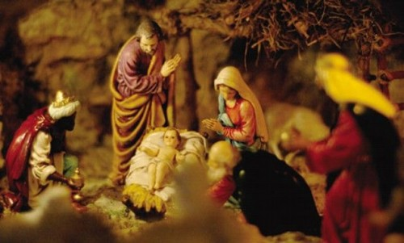
Mi cumpleaños

Slide 2
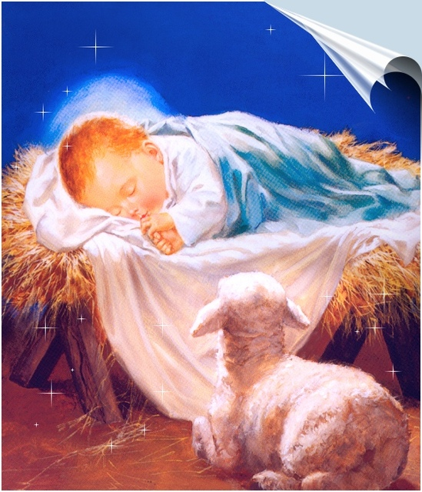
Se acerca otra vez la fecha
en que festejan mi nacimiento.

Slide 3

El año pasado hicieron una gran fiesta en mi honor y me da la impresión que este año ocurrirá lo mismo.
A fin de cuentas
¡llevan meses haciendo compras para la ocasión
y casi todos los días han salido anuncios y avisos sobre lo poco que falta para que llegue!

Slide 4
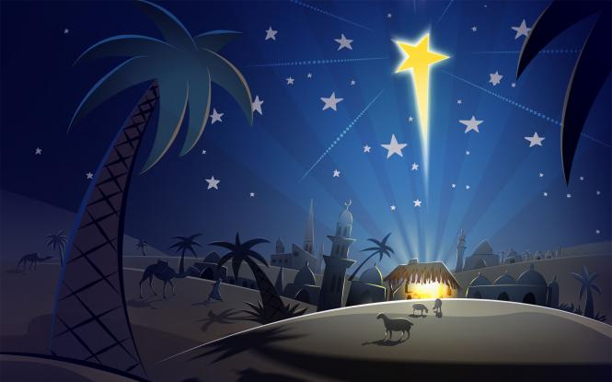
Es agradable saber que por lo menos un día del año, piensan en mí.
Ha transcurrido ya mucho tiempo cuando comprendían y agradecían de corazón lo mucho que hice por toda la humanidad.

Slide 5
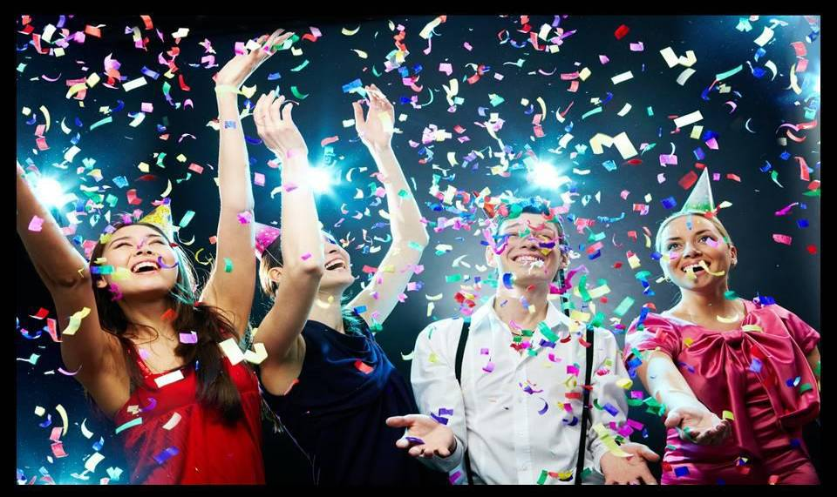
Pero hoy en día,
da la impresión de que la mayoría de la gente apenas sabe por qué motivo se celebra mi cumpleaños.

Slide 6
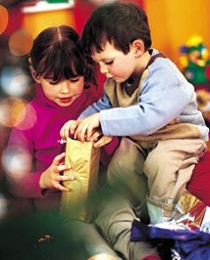
Me gusta que la gente se reúna
y lo pase bien y me alegra sobre todo que los niños se diviertan tanto; pero aún así,
creo que la mayor parte no sabe bien de qué se trata. ¿No te parece?

Slide 7

El año pasado: al llegar el día de mi cumpleaños, hicieron una gran fiesta,
pero ¿Puedes creer que ni siquiera me invitaron? ¡Imagínate!
¡Yo era el invitado de honor!
¡Pues se olvidaron
por completo de mí!.

Slide 8
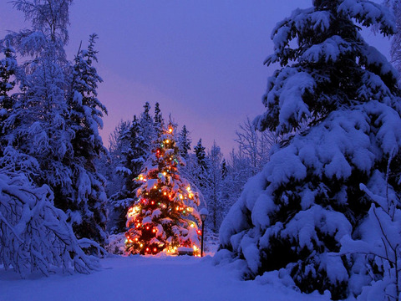
Resulta que habían estado preparándose
para las fiestas durante dos meses y cuando llegó el gran día me dejaron fuera.
Ya me ha pasado tantas veces que lo cierto
es que no me sorprendió.

Slide 9
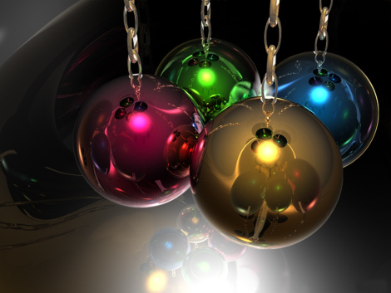
Aunque no me invitaron, se me ocurrió colarme sin hacer ruido.
Entré y me quedé en mi rincón.
¿Te imaginas que nadie advirtió siquiera mi presencia, ni se dieron cuenta de que yo estaba allí?

Slide 10
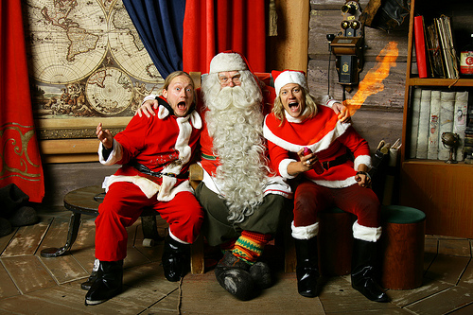
Estaban todos bebiendo,
riendo y divirtiéndose mucho,
cuando de pronto se presentó un hombre gordo vestido de rojo y barba blanca postiza, gritando: "¡jo, jo, jo!".
Y todos lo felicitaban.

Slide 11
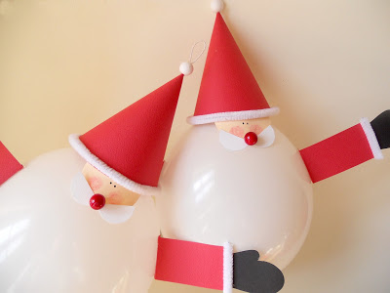
Cuando se sentó en un gran sillón, todos los niños, emocionadísimos, se le acercaron corriendo y diciendo: ¡Santa Claus!
¡Cómo si él hubiese sido el homenajeado y toda la fiesta fuera en su honor!

Slide 12
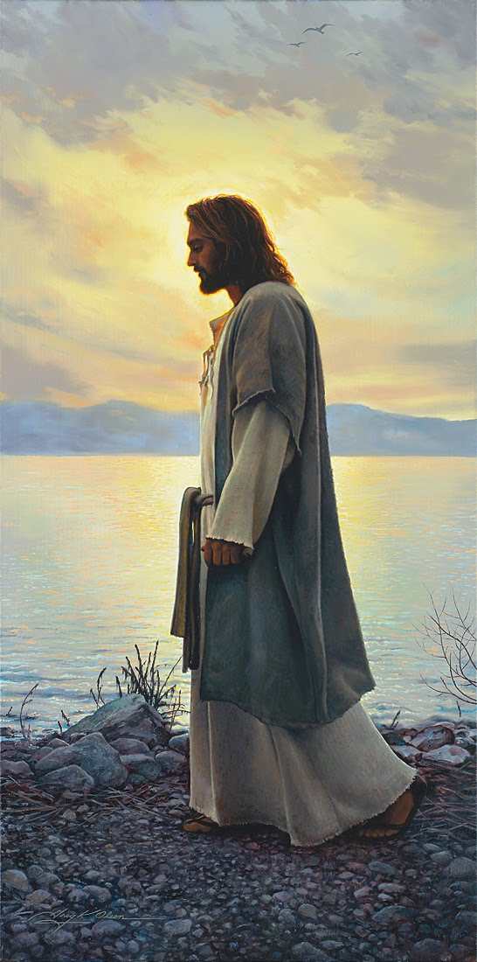
Al final tuve que irme. nadie lo notó, caminando por la calle me sentí solitario y triste.

Slide 13
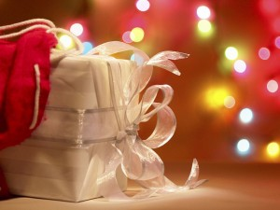
Es extraño que al llegar mi cumpleaños todos los que deciden celebrarlo se hacen regalos unos a otros y no me dan nada a mi

Slide 14

Alguien me dijo una vez:
"Es que tú no eres como los demás,
a ti no se te ve nunca;
¿Cómo es que te vamos a hacer regalos?".

Slide 15
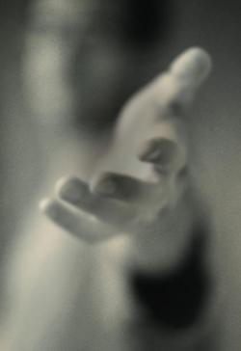
Le dije: "Escucha bien, todo lo que des a tus semejantes para aliviar su necesidad, ¡Lo contaré como si me lo hubieras dado a mí personalmente!"
(Mateo 25,34-40).

Slide 16
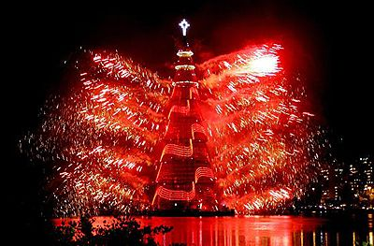
Lamentablemente, cada año que pasa es peor.
Llega mi cumpleaños y sólo piensan en las compras, en las fiestas y en las vacaciones
y a mi se me olvida.

Slide 17
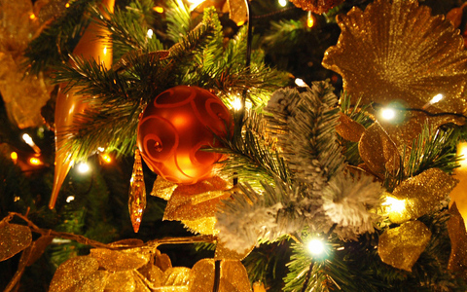
Además cada año los regalos de Navidad, pinos y adornos son más sofisticados y más caros, se gastan verdaderas fortunas tratando con esto de impresionar a sus amistades.

Slide 18
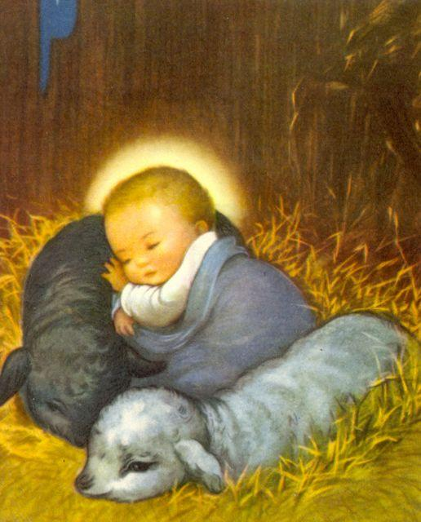
pensar que yo nací en un pesebre,
rodeado de animales porque no había más.

Slide 19
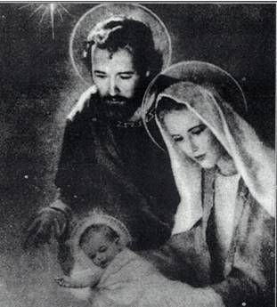
pensar que les he enseñado tanto de humildad

Slide 20
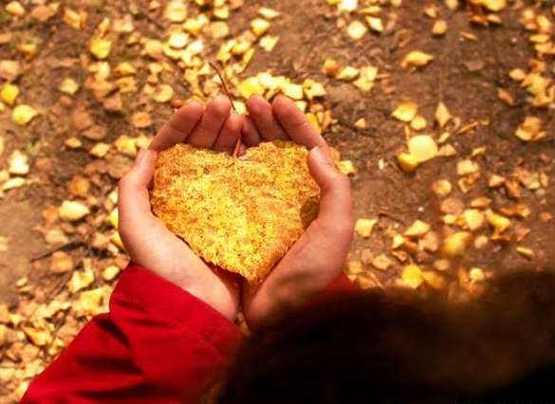
Me gustaría muchísimo más nacer todos los días en el corazón de toda la humanidad y que me permitieran morar ahí para ayudarles cada día en todas sus dificultades,
para que puedan sentir el gran amor que siento por todos;

Slide 21
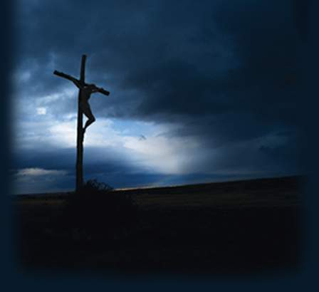
hace más de 2000 mil años entregué mi vida para salvarte de la muerte y mostrarte el gran amor que te tengo.

Slide 22
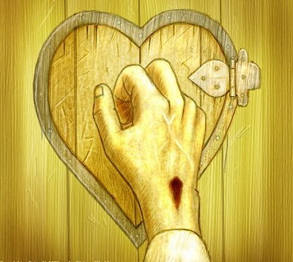
Déjame entrar en tu corazón.
"Mira yo estoy llamando a la puerta,
si alguien oye mi voz y abre la puerta, entraré en su casa y cenaremos juntos".

Slide 23
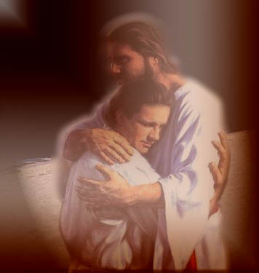
Confía en mí, abandónate en mí.
Este será el mejor regalo que puedas recibir y que me puedes dar.

Slide 24
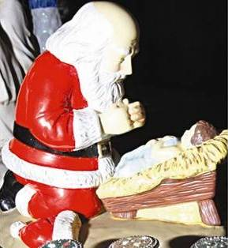
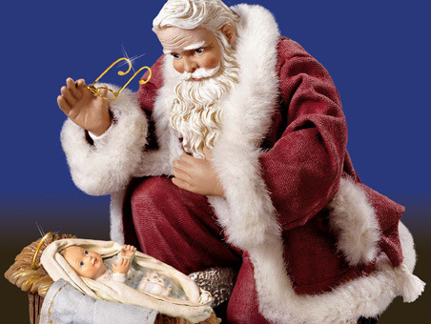
Medita en el verdadero significado de la Navidad.
Gracias

Slide 25

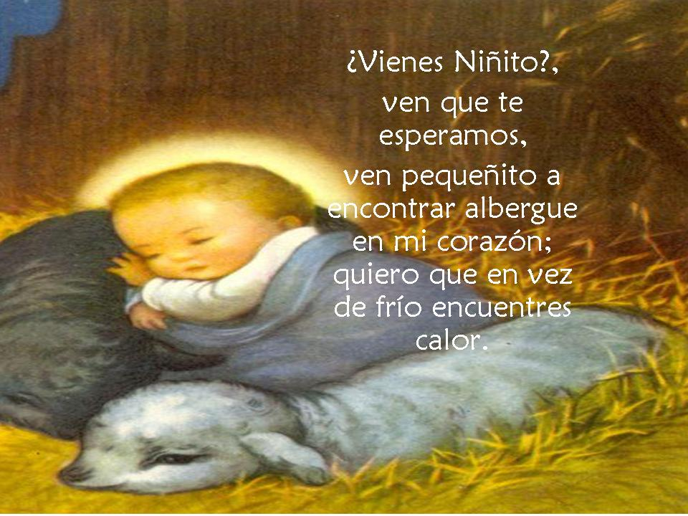


Slide 26



Accede a la sección que desees desde aquí:
Propia Creación
De la Red
Dedicatorias | Fechas Especiales | Graciosos
Historia y Arte | Lugares | Musicales
Naturaleza y Ciencias | Política | Reflexión
Religiosos | Románticos | Salud
Dedicatorias | Fechas Especiales | Graciosos
Historia y Arte | Lugares | Musicales
Naturaleza y Ciencias | Política | Reflexión
Religiosos | Románticos | Salud
Si deseas recibir pps periódicamente en tu correo electrónico subscríbete aquí:

